Slide 1


Ускоряем React + Redux приложение
1000000 ToDo’s & Взгляд в будущее
Михали Семичев
Антон Крыночкин
НОЯБРЬ 25, 2017

Slide 2


О нас
Mikhail Semichev
Anton Krynochkin
EPAM Systems,
Software Engineering Manager
EPAM Systems,
Software Engineer

Slide 3
О чём расскажем
1
Воркшоп: Ускоряем React + Redux приложение. 1000000 ToDo’s - 60 мин
2
Взгляд в будущее: React Fiber – 20 мин

Slide 4
Что мы рассмотрим
Chrome DevTools Performance
React-Perf-Addon – Waste Renders
@whyDidYouUpdate
url?react_perf
Разделение на изменяемо-изменяемые компоненты
PureComponents (shouldComponentUpdate)
Нормализация
Независимые смарт компоненты
Reselect
Lazy -компоненты
Виртуализация

Slide 5
REACT FIBER
v 16.x
НОЯБРЬ 25, 2017

Slide 6
Уменьшение размера бандла
React использует Rollup модуль-бандлер
react - 5.3 kb (2.2 kb gzipped), вместо 20.7 kb (6.9 kb gzipped)
react-dom - 103.7 kb (32.6 kb gzipped), вместо 141 kb (42.9 kb gzipped)
react + react-dom - 109 kb (34.8 kb gzipped), вместо 161.7 kb (49.8 kb gzipped)
В целом размер уменьшился на 32% по сравнению с предыдущей версией (30% post-gzip).

Slide 7
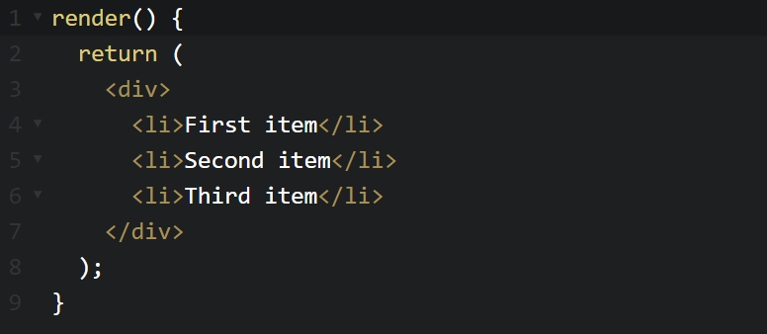
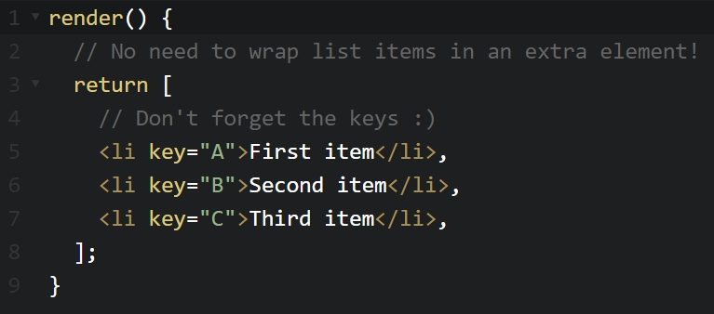
Новые возвращаемые типы метода render()

Slide 8
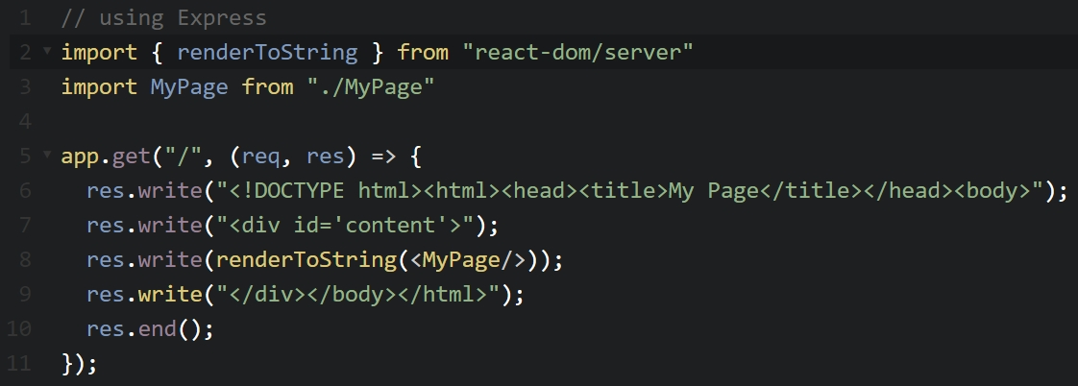
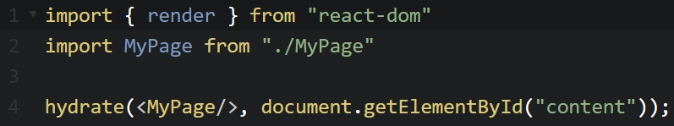
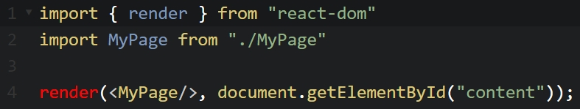

Server Side Rendering
На стороне сервера:
На клиентской стороне:

Slide 9
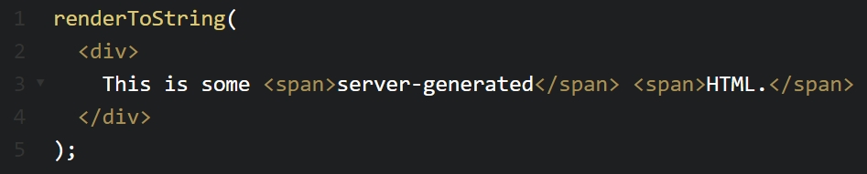
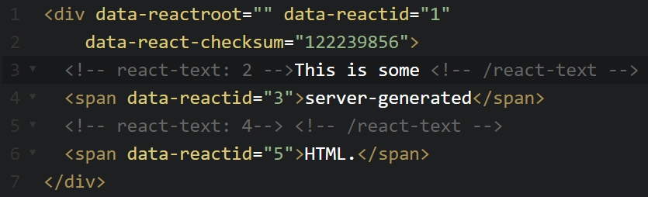
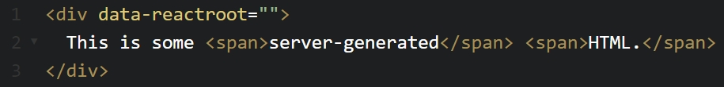
Server Side Rendering
Server Side Rendering
На стороне сервера:
В результате:

Slide 10
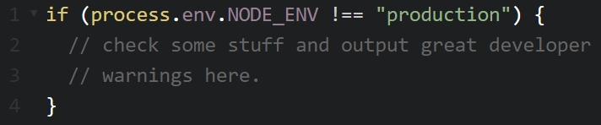
Server Side Rendering
Server Side Rendering

Slide 11
React Reconciler
Virtual DOM event 1
Virtual DOM event 2
Mutations

Slide 12
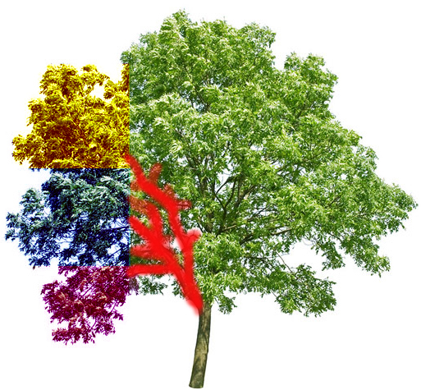


React Reconciler
Root
Notes:
What’s the problem? Why do we need change the reconciler?
What’s the decision?
*new virtual stack
What are the advantages?

Slide 13
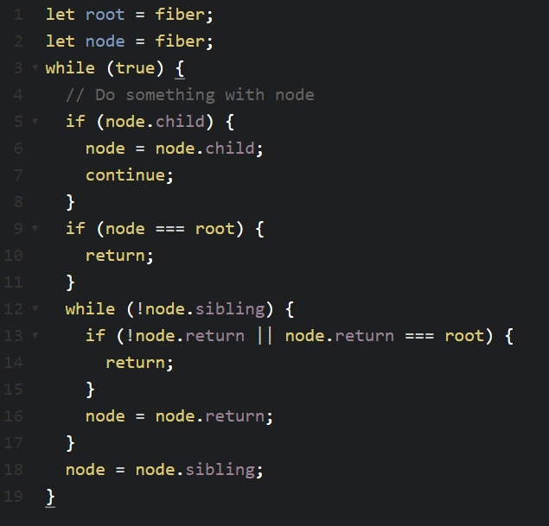
fiber = {
stateNode,
return,
child,
sibling
…
}
React Reconciler
Root
List
button
item

Slide 14
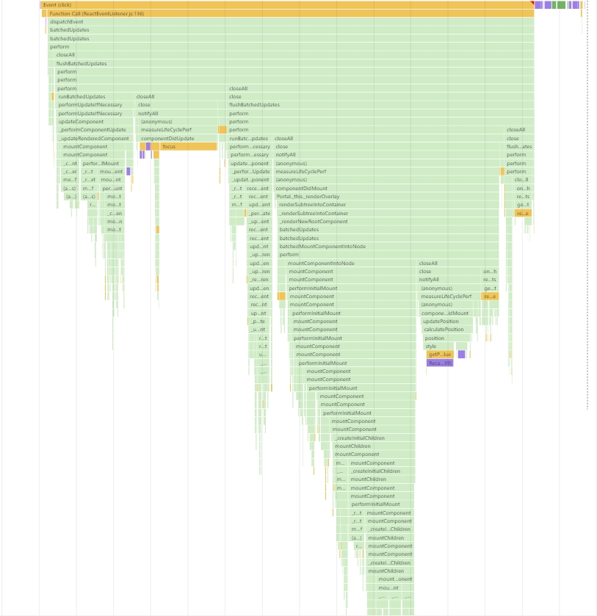
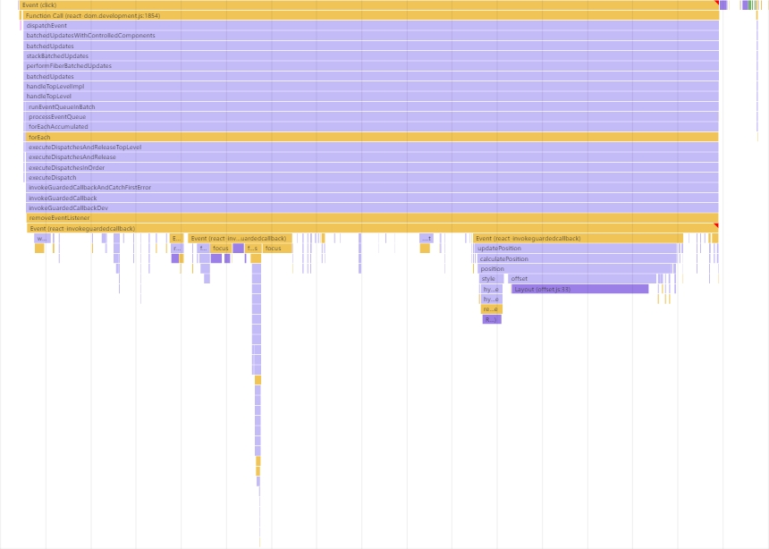
React Reconciler
React v15.x
React v16.x

Slide 15
React Reconciler
requestAnimationFrame()
requestIdleCallback()
Разделение на фазы:
Приоритеты:
Прерываемая
Render / Reconciliation
Высокий
Низкий
Вне видимости
Непрерываемая
Commit
Notes:
Для избежания неконсистентности состояния.

Slide 16
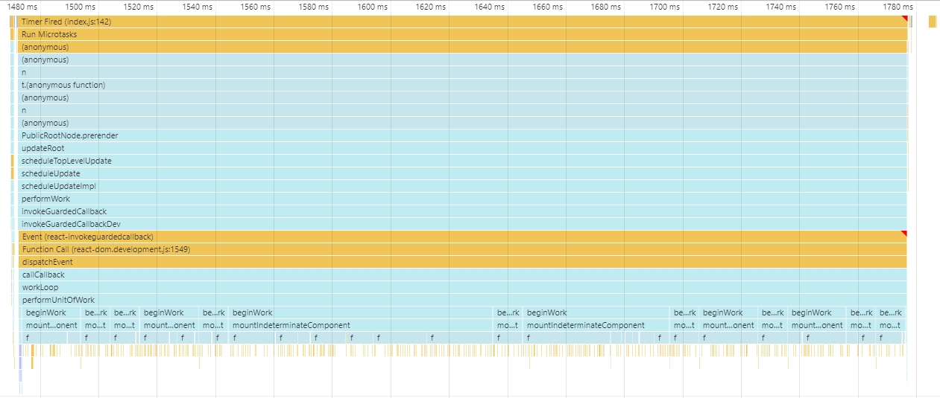
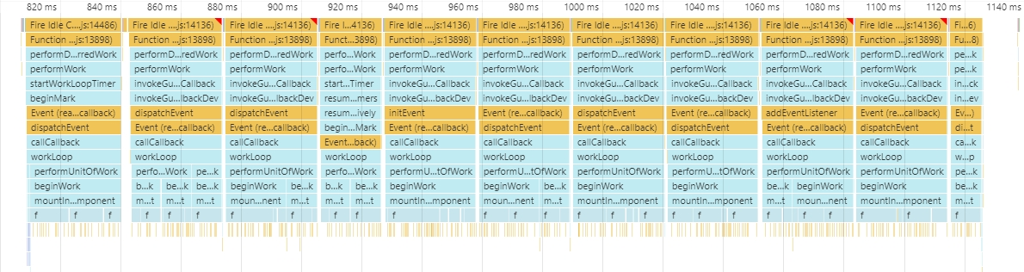
React Reconciler. Совсем скоро!
No async rendering
Async rendering
Notes:
Итого:
- Animation playback at at least 60 FPS (with waiting time of no more than 16ms);
- Very fast app reaction to clicks and presses (from 80 to 150ms);
- Quick appearance of autofill tips in search fields;
- Matching of React DOM and React Native;
- Optimization of different priority task execution (in particular, page scrolling);
- A new ‘fiber’ data structure, which is a kind of virtual stack for update ordering (based on predefined priorities); and
- Extensive compatibility (including the previously created React applications).

Slide 17


Полезные ссылки
Lin Clark - A Cartoon Intro to Fiber - React Conf 2017
React Blog - React v16.0
React Async Rendering Demo
React Releases
https://github.com/MikhailSemichev/react_perf - github с примерами воркшопа
Вступайте в сообщество SaratovJS и читайте новинки в Telegram:
https://vk.com/saratovjs
@fedevelopment

